Slide 1
デザイン実例集
16 複雑な模式図

Slide 2
BEFORE

Slide 3
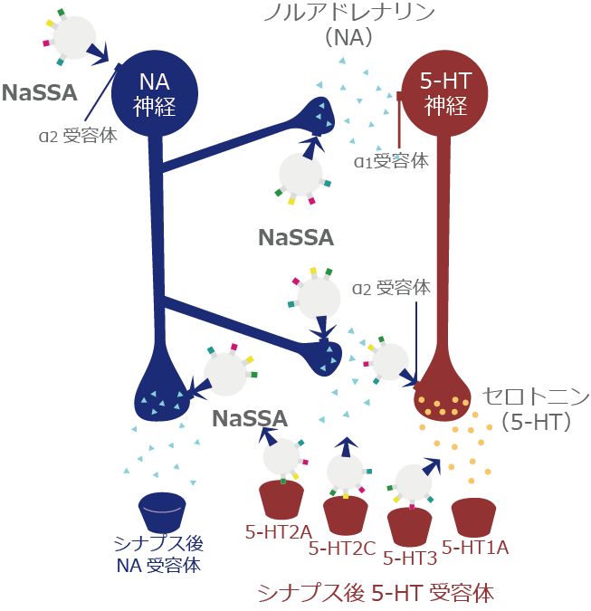
Noradrenergic and Specific Serotonergic Antidepressant (NaSSA)の作用機序
1. NaSSAがノルアドレナリン(NA)神経のα2自己
受容体を遮断することによりNA遊離を促進
2. NA遊離の促進によるセロトニン(5-HT)神経細胞
α1受容体を介した5-HT神経活動の活性化
3. 5-HT神経シナプス前α2ヘテロ受容体を遮断する
ことにより5-HT遊離を促進
4. シナプス後5-HT2A/2C/3受容体に対する遮断作用
により、5-HT1A受容体への刺激を選択的に増強

Slide 4
AFTER

Slide 5
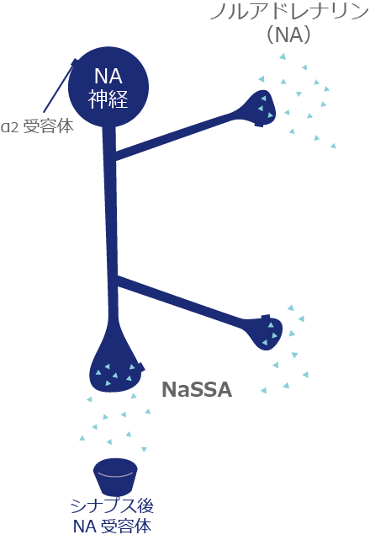
Noradrenergic and Specific Serotonergic Antidepressant (NaSSA)の作用機序
1. NaSSAがノルアドレナリン(NA)神経のα2自己
受容体を遮断することによりNA遊離を促進

Slide 6
Noradrenergic and Specific Serotonergic Antidepressant (NaSSA)の作用機序
NaSSA
1. NaSSAがノルアドレナリン(NA)神経のα2自己
受容体を遮断することによりNA遊離を促進
NaSSA

Slide 7
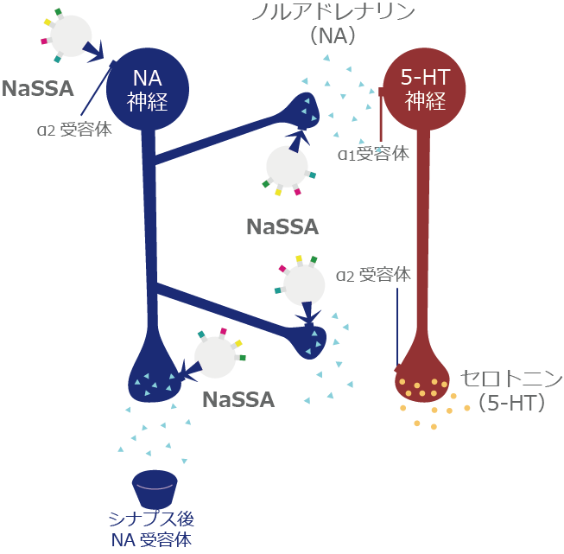
Noradrenergic and Specific Serotonergic Antidepressant (NaSSA)の作用機序
1. NaSSAがノルアドレナリン(NA)神経のα2自己
受容体を遮断することによりNA遊離を促進
2. NA遊離の促進によるセロトニン(5-HT)神経細胞
α1受容体を介した5-HT神経活動の活性化

Slide 8
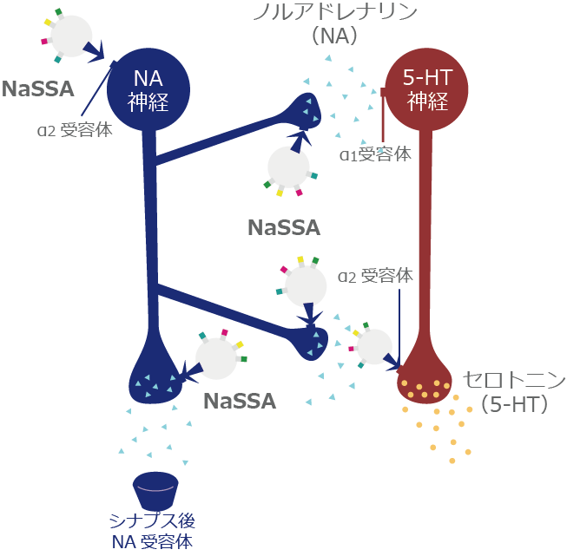
Noradrenergic and Specific Serotonergic Antidepressant (NaSSA)の作用機序
1. NaSSAがノルアドレナリン(NA)神経のα2自己
受容体を遮断することによりNA遊離を促進
2. NA遊離の促進によるセロトニン(5-HT)神経細胞
α1受容体を介した5-HT神経活動の活性化
3. 5-HT神経シナプス前α2ヘテロ受容体を遮断する
ことにより5-HT遊離を促進

Slide 9
Noradrenergic and Specific Serotonergic Antidepressant (NaSSA)の作用機序
1. NaSSAがノルアドレナリン(NA)神経のα2自己
受容体を遮断することによりNA遊離を促進
2. NA遊離の促進によるセロトニン(5-HT)神経細胞
α1受容体を介した5-HT神経活動の活性化
3. 5-HT神経シナプス前α2ヘテロ受容体を遮断する
ことにより5-HT遊離を促進
4. シナプス後5-HT2A/2C/3受容体に対する遮断作用
により、5-HT1A受容体への刺激を選択的に増強

